Slide 1
Eko skupina sa svojim odgajateljicama Snježanom Dobrinić i Mirjanom Šebalj nekoliko mjeseci istraživale ČUDOTVORNU OTOPINU. Zajedno sa djecom pripremili i promatrali tijek njegovog sazrijevanja. Stvorili projekt koji će pomoći mnogima u bržoj realizaciji. PROMOVIRALE ga na sastanku EKO-ODBORA u objektu bubamara u listopadu 2014. Svoj projekt predstavili na Stručnom skupu u Različku, roditeljima eko-skupine, velikom broju prijatelja.

Slide 2
OTPADNI ENZIM
ČUDOTVORNA OTOPINA
FBS
Fermentirani Biljni
Sok

Slide 3
ŠTO JE OTPADNI ENZIM?
TO JE VIŠENAMJENSKO SREDSTVO ZA ČIŠĆENJE KOJE JE POTPUNO PRIRODNO, EKOLOŠKO, NEOTROVNO, BEZ KEMIKALIJA, MOŽE SE NAPRAVITI KOD KUĆE, OD KUHINJSKIH OTPADAKA.
OTPADNI ENZIM JE SPAS ZA ZEMLJU!
KAD BI SVAKO DOMAĆINSTVO PRETVARALO SVOJ
OTPAD U ENZIM
ŽIVJELI BISMO U ČISTOM, NEZAGAĐENOM
OKOLIŠU.

Slide 4
DODATNA NAPOMENA
1. Smjesa može stajati i duže, što duže to bolje, 6 mjeseci ili više, ali minimalno mora odstajati 3 mjeseca.
2. Ako nemamo odmah 3 mjere otpadaka, stavlja se voda i šećer i trenutna količina. Ostalo se može dodavati, ali fermentacija traje 3 mjeseca od zadnjeg dana kad je postignuta potrebna mjera.
3. Prilikom fermentacije važno je da sastojci nisu izravno izloženi sunčevoj svjetlosti i da se čuvaju na sobnoj temperaturi, na suhom mjestu.

Slide 5
4. Nakon što je napravljen, ENZIM nema rok trajanja.
5. Boja će ovisiti o sastojcima, ali ne smije biti crna, kad bi bila crna značilo bi da enzim nije uspio. Treba dodati još jednu mjeru smeđeg šećera ostaviti da fermentira naredna tri mjeseca.
6. Ako je miris neugodan može se staviti kora od limuna ili naranče.

Slide 6
7. Enzim se koristi isključivo za vanjsku upotrebu.Verzija koja se može koristiti za piće radi se na isti način, ali se koristi cijelo voće, a ne otpaci, umjesto šećera se koristi med i fermentacija traje 6 mjeseci.
8. Zapišite datum „PROIZVODNJE” a nakon 3 mjeseca dobivate enzim koji je spreman za različitu upotrebu!!!

Slide 7
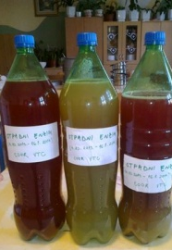
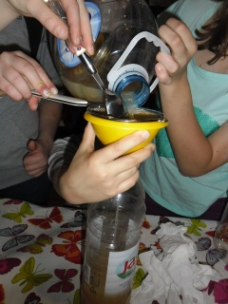
* Svaki je dan potrebno
kratko otvoriti i
ponovo zatvoriti bocu
tako da izađu plinovi
koji se stvaraju
tijekom procesa.
* Nakon 3 mjeseca
smjesa se procjedi
kroz gazu i dobivena
tekućina se koristi
kao enzim. Ostaci se
mogu osušiti i koristiti kao prirodno gnojivo.

Slide 8
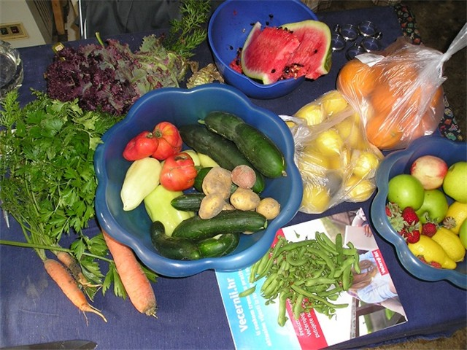
* Može se koristiti različito voće i povrće, vrlo je važno da nije kuhano već sirovo

Slide 9
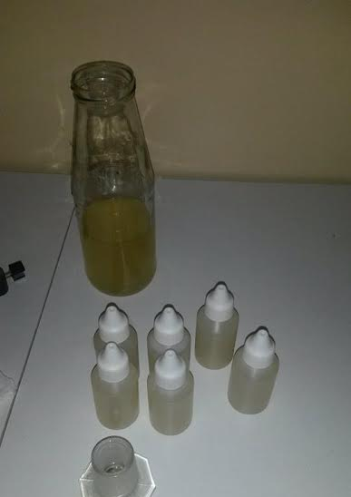
UPOTREBA OTPADNOG ENZIMA
Nakon što je naš
otpadni enzim spreman za upotrebu, razrjeđuje se s vodom u omjeru:
1:1000.,ili 1 žlica na 1 litru vode.

Slide 10
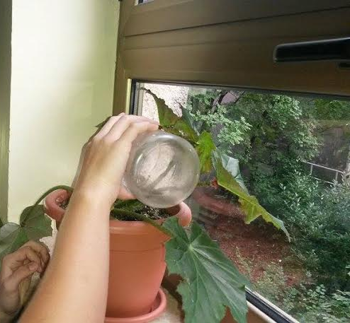
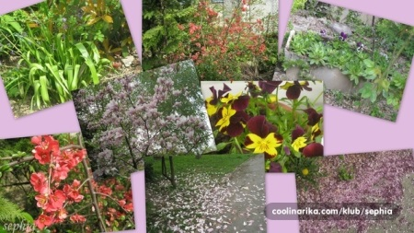
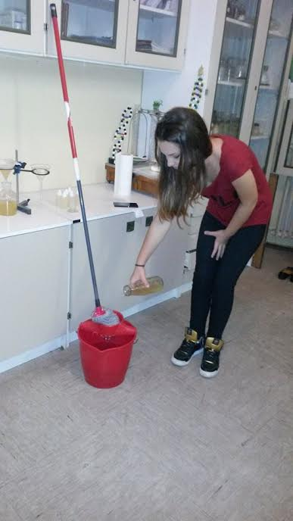
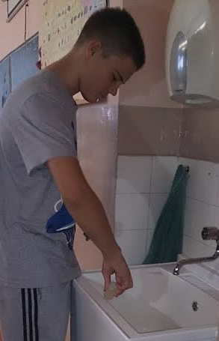
* Pomaže rastu biljaka i poboljšava kvalitetu plodnog tla.
* Može se zaliti cvijeće, te koristi
kao gnojivo (500 do 1000 puta
razblaženi enzim).
* Čisti podove : 5 l vode i 2 žličice enzima.
* Čisti prljavštinu i masne taloge u kupaonicama.

Slide 11
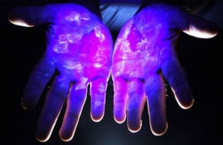
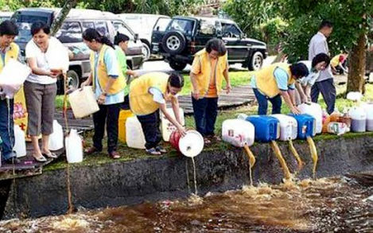
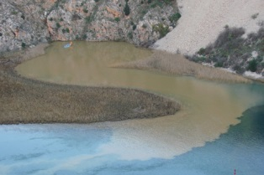
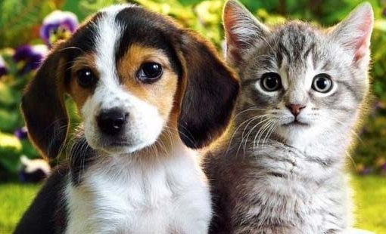
* Ubija bakterije.
* Jedna litra otopine otpadnog enzima može pročistiti do 1000 litara zagađene rijeke
* Mogu se poprskati kućn ljubimci jer uklanja krpelje i otklanja neugodne mirise iz psećje kućice.

Slide 12
MOŽE SE
Sakupiti pola kante POOTPALOG voća, stavi se malo kišnice i šaku šećera. Zatvori na nekoliko dana pa polije po KOMPOSTU, obogatit će se kompost a, šećer razgraditi
Prirodno gnojivo pomaže kompostu da prije dozrije, BIO-OTPAD.

Slide 13
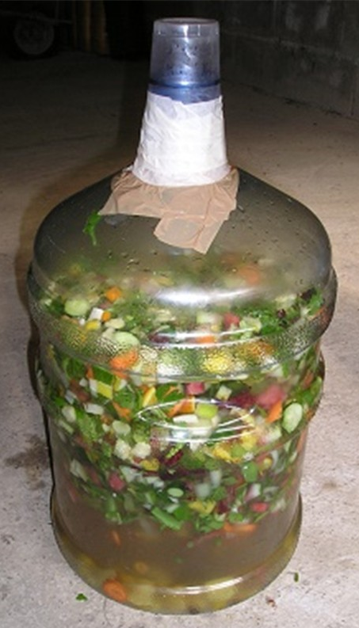
* Boca ne smije biti napunjena sastojcima
do kraja, treba ostaviti 15-20% mjesta za zrak. *Bocu treba dobro zatvoriti da ne ulazi zrak izvana i pustiti sastojke da
fermentiraju 3 mjeseca.

Slide 14
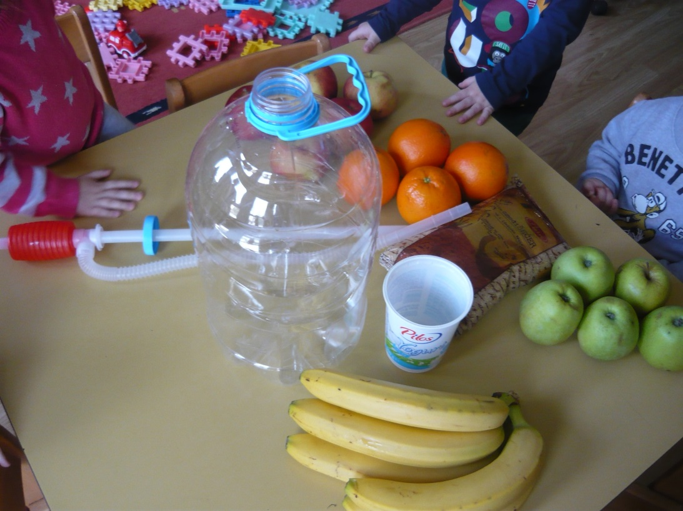
ZAJEDNO S DJECOM POKRENULI SMO SVOJ PRVI OTPADNI ENZIM – ČUDOTVORNE OTOPINE „ 17.1.2015. TIJEK NAŠIH AKTIVNOSTI 1. KORAK: ŠTO NAM JE POTREBNO? * RAZLIČITO VOĆE, * SMEĐI ŠEĆER, * PLASTIČNA FLAŠA S PUMPICOM DA NE MORAMO SVAKI DAN OTVARATI BOCU.

Slide 15
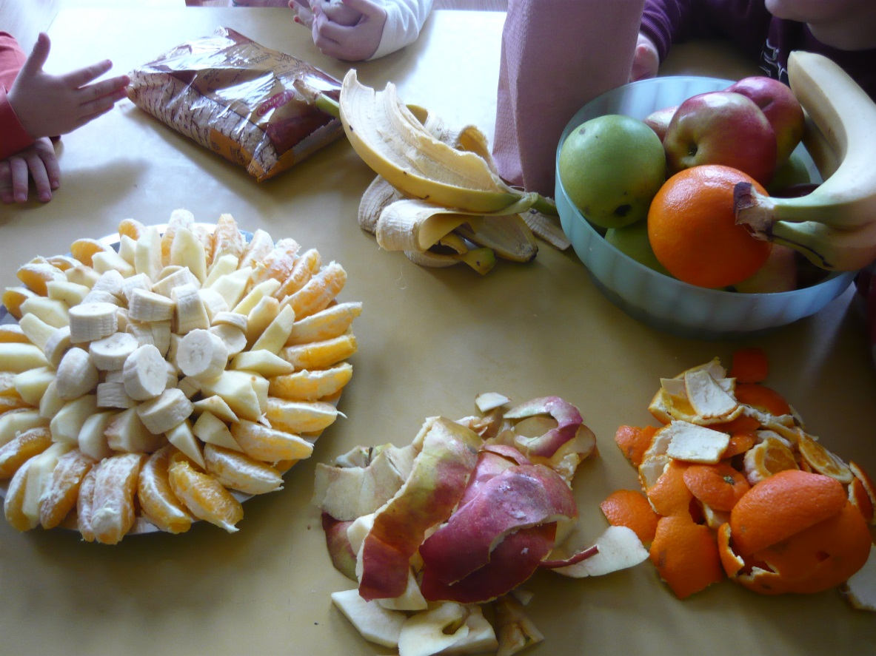
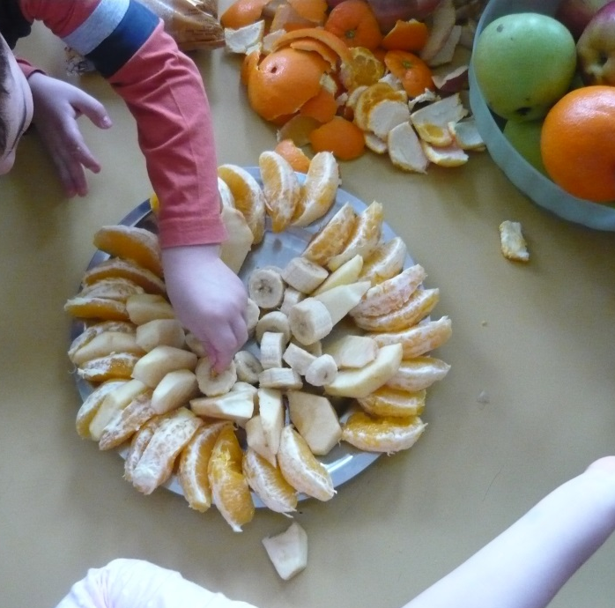
2. KORAK ČASTIMO SE VOĆEM,

Slide 16
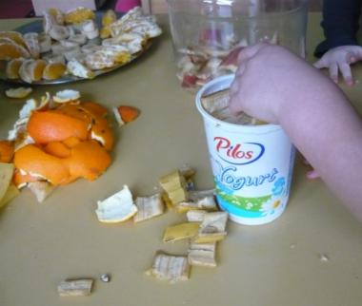
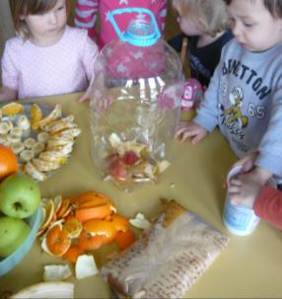
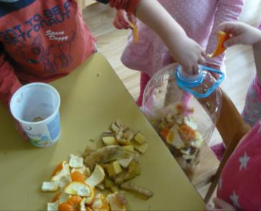
3. KORAK OTPATKE OD VOĆA MJERIMO ČAŠOM,STAVLJAMO U FLAŠU,OMJER: 3 X ORGANSKI OTPAD

Slide 17
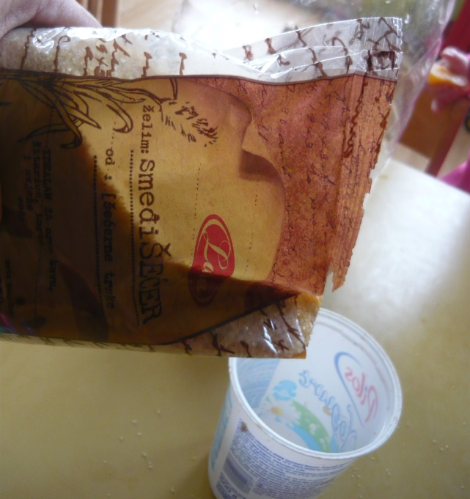
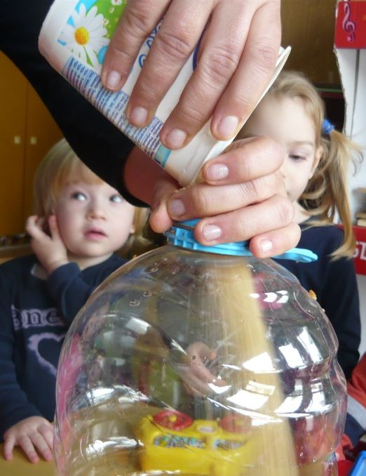
4.KORAK NAKON OTPADAKA DOLAZI RED NA SMEĐI ŠEĆER 1 X ŠEĆER

Slide 18
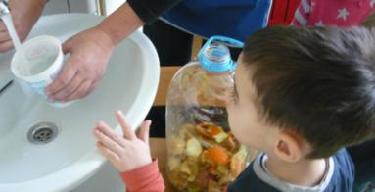
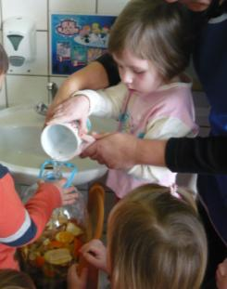
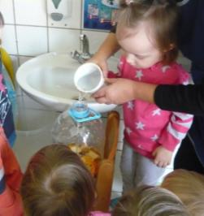
5.KORAK SADA DOLAZI NA RED VODA 10 X VODA

Slide 19
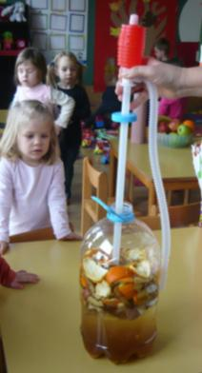
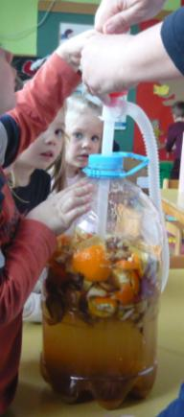
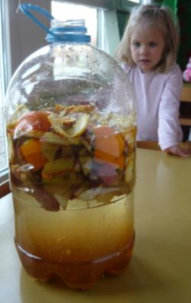
STAVILI SMO: OTPADKE VOĆA, SMEĐI ŠEĆER I VODU U OMJERU 3 X 1 X 10

Slide 20
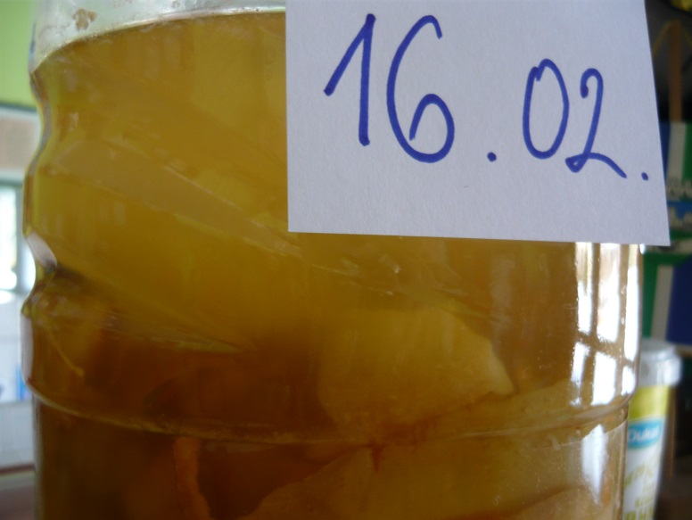
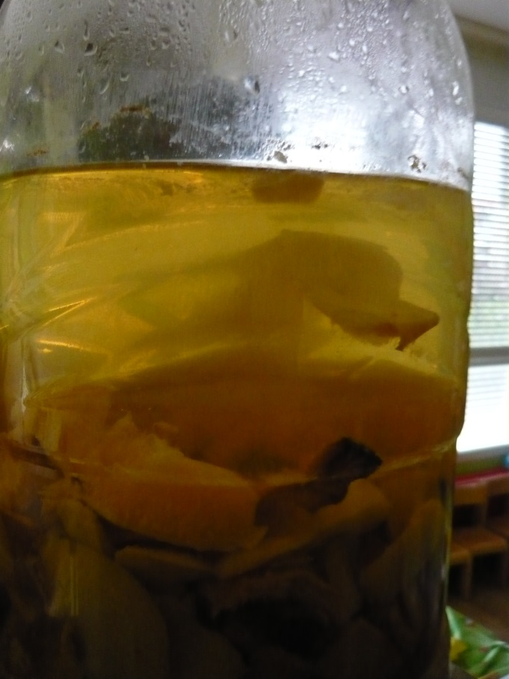
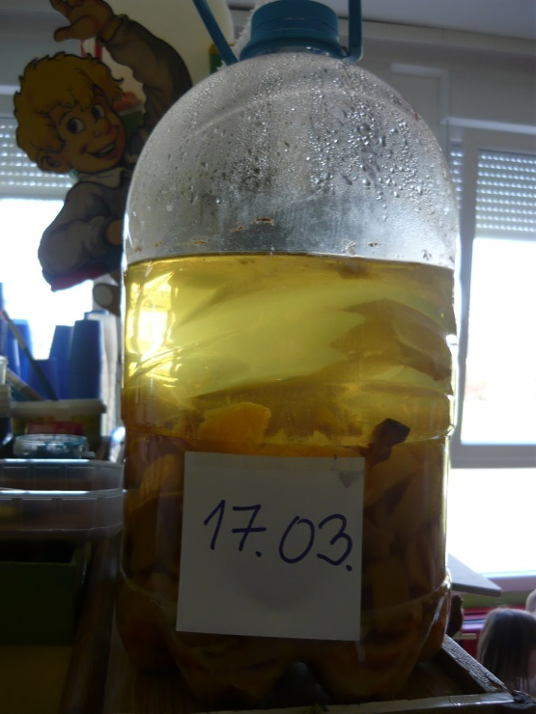
30.2.

Slide 21
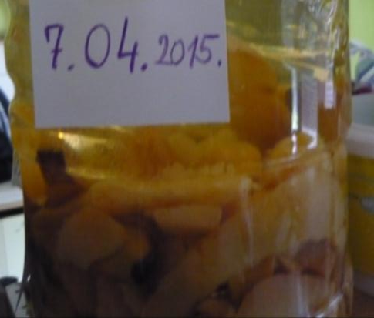
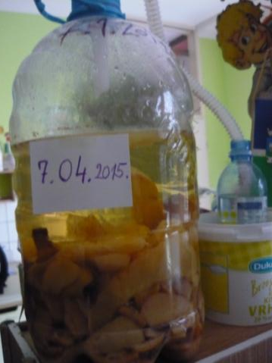

Slide 22
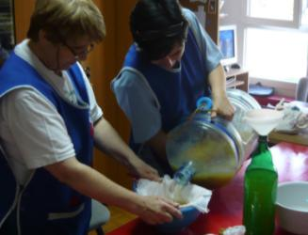
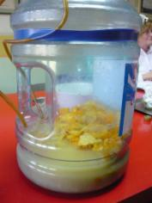
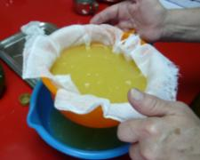
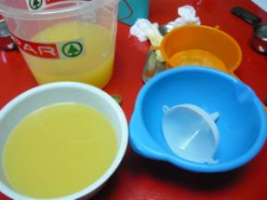
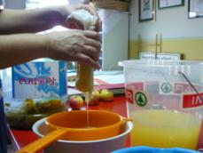
13.4.2015. NAKON 3 MJESECA CJEDIMO ENZIM

Slide 23
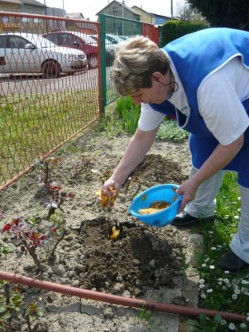
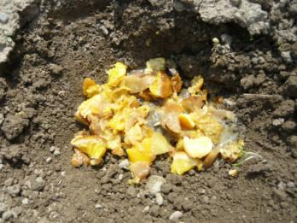
VOĆNE OSTATKE ENZIMA ODNESLI U RUŽIČNJAK

Slide 24
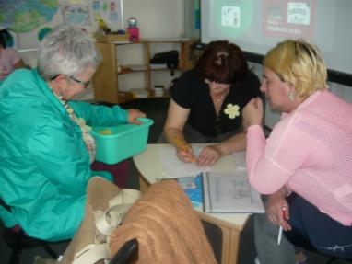
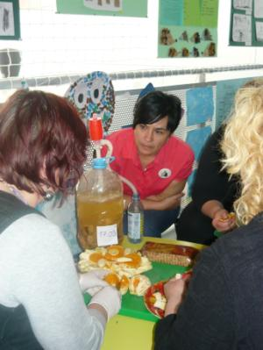
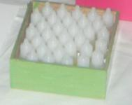
21.4.2015. ODRŽAN MEĐUŽUPANIJSKI SEMINAR ENZIM PODIJELILI NA RADIONICAMA 50kom.

Slide 25
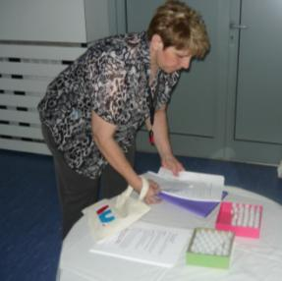
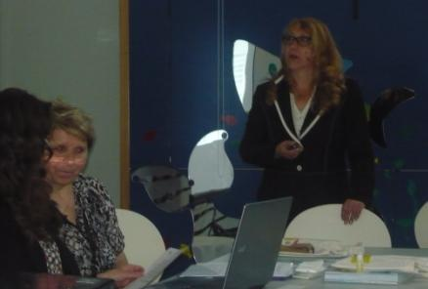
22.4.2015. „OKRUGLI STOL”DJEČJEG VRTIĆA SS PODIJELILI SUDIONICIMA

Slide 26
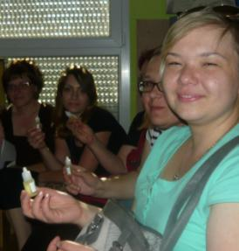
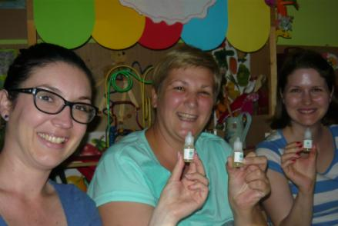
EKO-RODITERLJIMA 7.5.2015.

